Slide 1


SWIN TRANSFORMER V2
VŨ MINH HƯNG - LÊ KIM DŨNG
THÁNG 12/2022

Slide 2

NỘI DUNG
I. GIỚI THIỆU
II. CÁC CÔNG TRÌNH ĐẶT NỀN MÓNG
III. SWIN TRANSFORMER V2
1. KIẾN TRÚC TỔNG QUAN
2. CÁC KỸ THUẬT MỚI ĐƯỢC ĐỀ XUẤT
IV. MỘT SỐ KẾT QUẢ ĐÁNH GIÁ
V. KẾT LUẬN

Slide 3
I. GIỚI THIỆU

Slide 4
II. CÁC CÔNG TRÌNH ĐẶT NỀN MÓNG

Slide 5
MỘT SỐ CÔNG TRÌNH ĐẶT NỀN MÓNG
Transformer
Vision Transformer
Swin Transformer V1
Swin Transformer V2

Slide 6
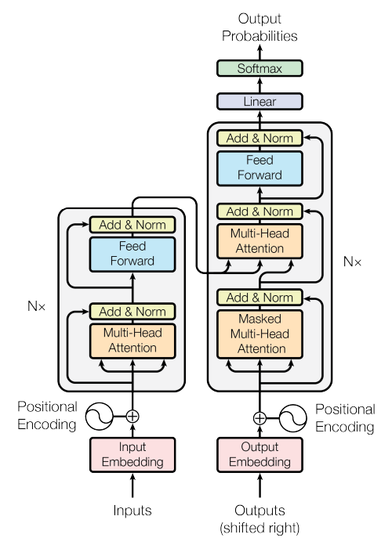
TRANSFORMER
Ra mắt năm 2017, ban đầu sử dụng cho xử lý ngôn ngữ tự nhiên, bài toán Machine Translation.
Vượt trội cho với các phương pháp trước đó trong NLP như RNN, LSTM… cả về độ chính xác và tốc độ huấn luyện cũng như suy diễn.
Giúp huấn luyện được những mô hình sâu hơn rất nhiều, lên tới cả trăm tỷ tham số.

Slide 7
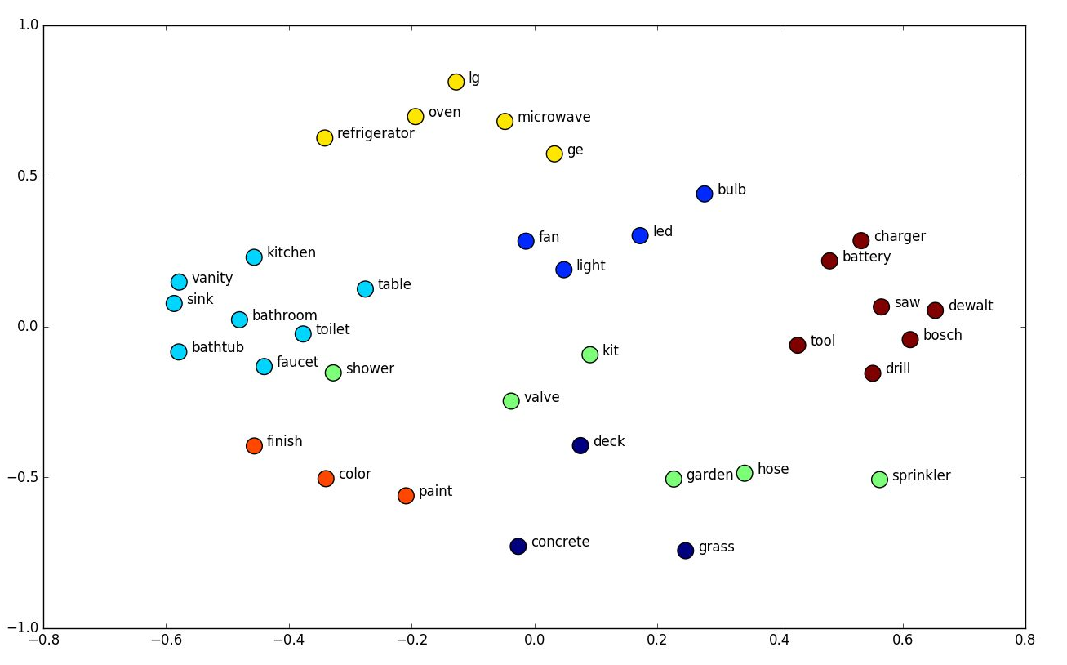
TRANSFORMER
WORD EMBEDDING
Giảm số chiều cần thiết để biểu diễn từ.
Là một không gian vector biểu diễn từ dựa trên ngữ cảnh, ý nghĩa và vai trò của các từ đó trong dữ liệu ngôn ngữ.
Trong không gian embedding, vector của các từ có nghĩa tương đồng nhau thì sẽ nằm gần nhau.

Slide 8
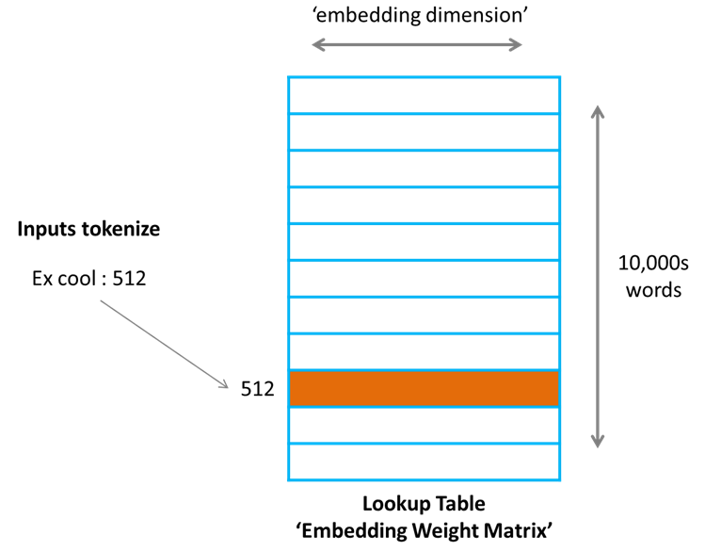
TRANSFORMER
EMBEDDING MATRIX
Do từ vựng là bất biến và số lượng từ vựng là hữu hạn nên có thể sử dụng sẵn các pre-train embedding matrix đóng vai trò như một bảng tìm kiếm.

Slide 9
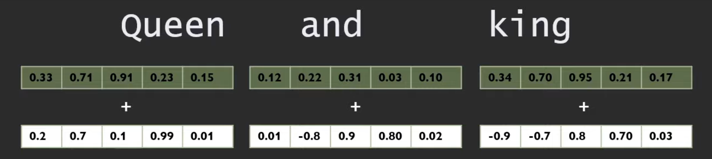
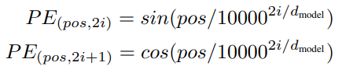
TRANSFORMER
POSITIONAL ENCODING
Để biểu diễn vị trí của từ (token) trong chuỗi.
Có số chiều bằng với số chiều của không gian embedding.

Slide 10
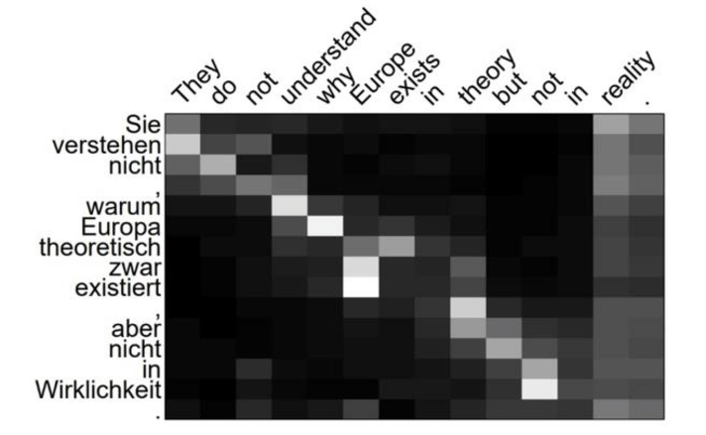
TRANSFORMER
ATTENTION
Cơ chế attention giúp mỗi từ đang xét chỉ tập trung vào một số các thông tin quan trọng, dựa trên bộ trọng số mà mô hình học được từ ngữ cảnh.

Slide 11
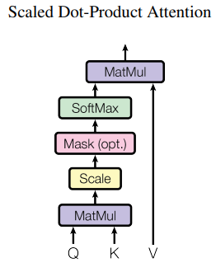
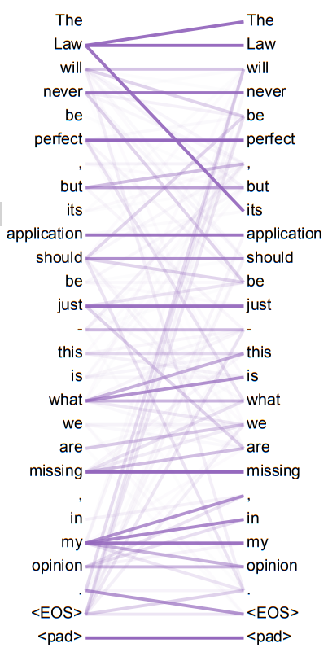
TRANSFORMER
SELF ATTENTION
Self attention là cơ chế tập trung mà dựa trên mối liên hệ của từ đang xét đến các từ khác trong chính câu đó.

Slide 12
TRANSFORMER
QUERY, KEY, VALUE
Placeholder.

Slide 13
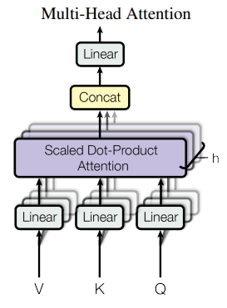
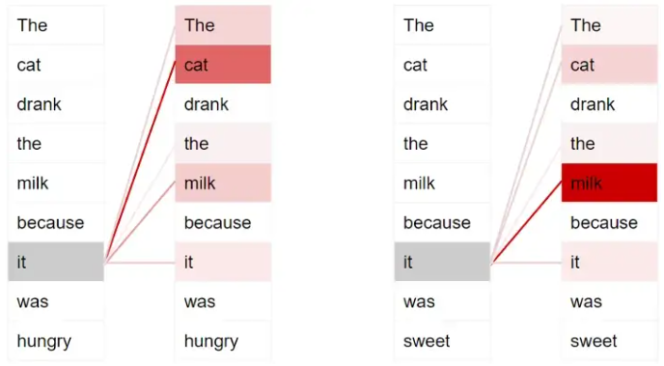
TRANSFORMER
MULTI-HEAD ATTENTION
Multi-head attention là một cách thực hiện việc tính toán self attention theo cơ chế song song.
Mỗi head là 1 self attention với cùng input, chỉ khác nhau ma trận trọng số.
Mỗi một head attention sẽ học được những thông tin khác nhau về ngữ cảnh, mối liên hệ giữa các từ.

Slide 14
TRANSFORMER
MASKED MULTI-HEAD ATTENTION
Placeholder

Slide 15
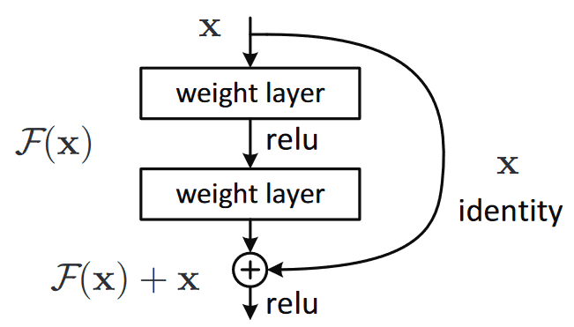
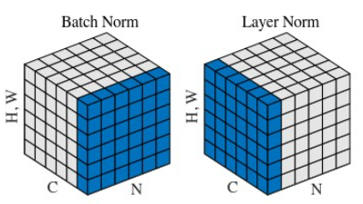
TRANSFORMER
ADD & NORM
Add là Skip Connection.
Norm là Layer Normalization.
Hai phương pháp này giúp mô hình ổn định trong quá trình huấn luyện và giúp xây dựng được mô hình sâu hơn.

Slide 16
TRANSFORMER
FEEDFORWARD & LINEAR
Placeholder.

Slide 17
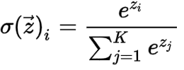
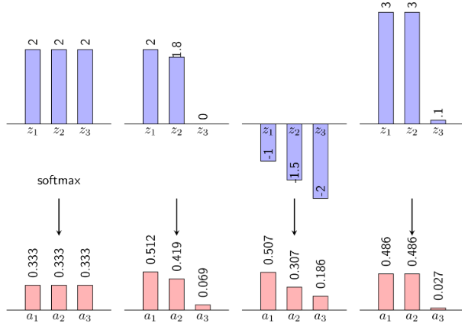
TRANSFORMER
SOFTMAX
Dùng cho multi classification.
Hàm này làm cường điệu hóa các giá trị đầu vào, giúp mô hình tự tin hơn khi huấn luyện hoặc suy diễn.

Slide 18
TRANSFORMER
PROS & CONS
Ưu điểm:
Kiến trúc đơn giản.
Tốc độ huấn luyện và suy diễn nhanh hơn các phương pháp trước đó.
Có thể xây dựng được các mạng rất sâu.
Hạn chế:
Chưa sử dụng được để giải quyết các bài toán của thị giác máy tính.

Slide 19
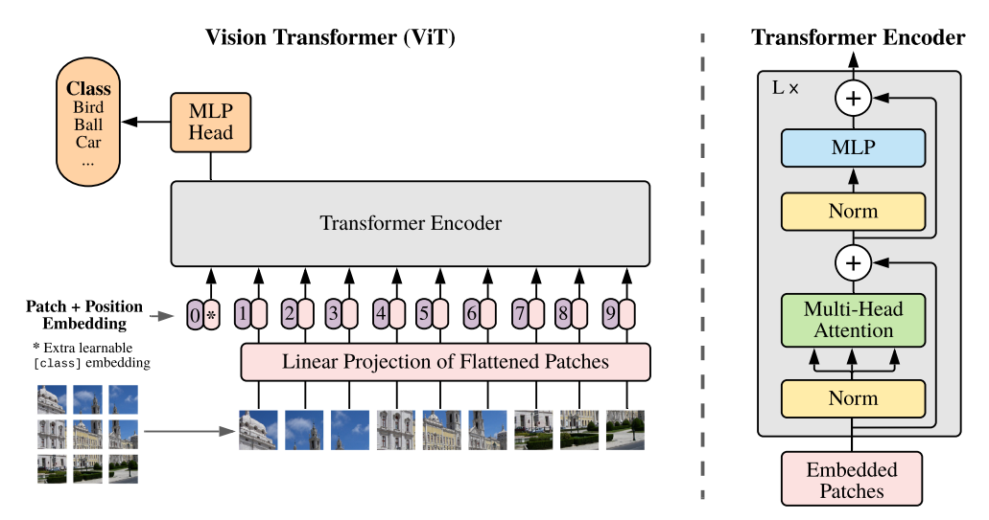
VISION TRANSFORMER
Ra mắt tháng 10/2020
Là biến thể của Transformer ứng dụng cho các bài toán về thị giác máy tính.
Chỉ bao gồm Nx lớp Enconders.
Kiến trúc đơn giản hơn các mạng CNN, tốn ít tài nguyên hơn khi huấn luyện.
Đạt kết quả tương đương với các mạng CNN SOTA khác tại thời điểm ra mắt.
Chỉ dùng cho bài toán image classification.

Slide 20
VISION TRANSFORMER
LINEAR PROJECTION & FLATTENED PATCHES
Chia bức ảnh thành 16x16 ô.
Mỗi ô là 1 patch, tương ứng 1 từ (token) trong Transformer.
Các patches được duỗi thẳng ra tương tự như một véc tơ.

Slide 21
VISION TRANSFORMER
PATCHES & PATCH EMBEDDING & POSITIONAL EMBEDDING
Không gian patch được biến đổi tuyến tính thành không gian patch embedding thông qua một Dense Layer.
Positional embedding sử dụng một embedding matrix có position size bằng số patches.

Slide 22
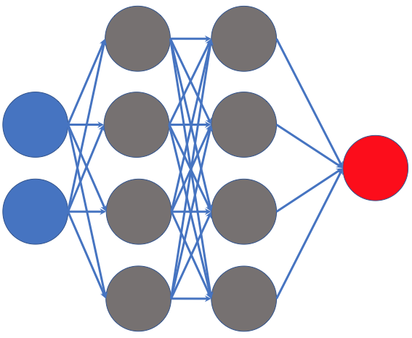
VISION TRANSFORMER
MLP & DENSE
Dense (Fully connected layer): mỗi nơ ron của lớp đầu ra nhận tín hiệu từ tất cả các nơ ron lớp đầu vào.
MLP (Multilayer perceptron): gồm nhiều lớp Dense

Slide 23
VISION TRANSFORMER
MLP HEAD
Gồm một lớp Dense layer và Softmax layer để dự đoán xác suất ứng với mỗi class.

Slide 24
VISION TRANSFORMER
PROS & CONS
Ưu điểm:
Kiến trúc đơn giản hơn rất nhiều so với các mạng CNN
Dễ dàng xây dựng (chỉ với vài chục dòng code Python)
Hạn chế:
Chỉ sử dụng được cho bài toán phân loại hình ảnh.
Chi phí tính toán lớn ở bước Self Attention nên khó để mở rộng cho các bài toán khác trong thị giác máy tính.

Slide 25
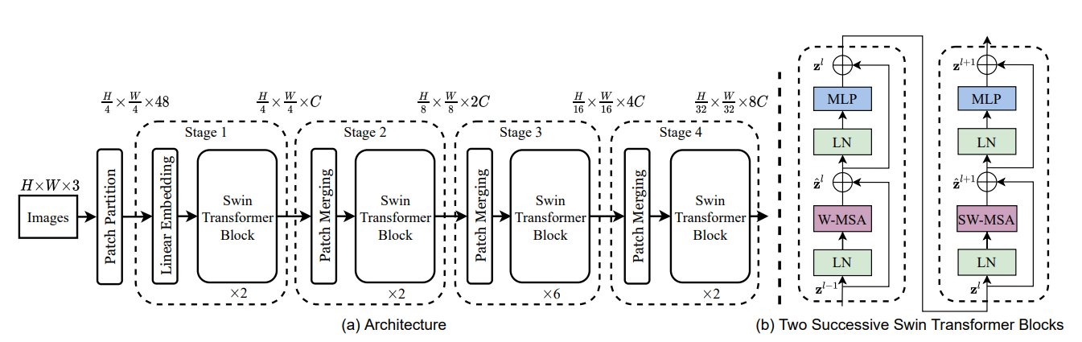
SWIN TRANSFORMER V1
Ra mắt tháng 3/2021.
Cải tiến có thừa kế các ý tưởng từ ViT.
Sử dụng được cho các bài toán thị giác máy tính khác nhau: classification, object detection, semantic segmentation…

Slide 26
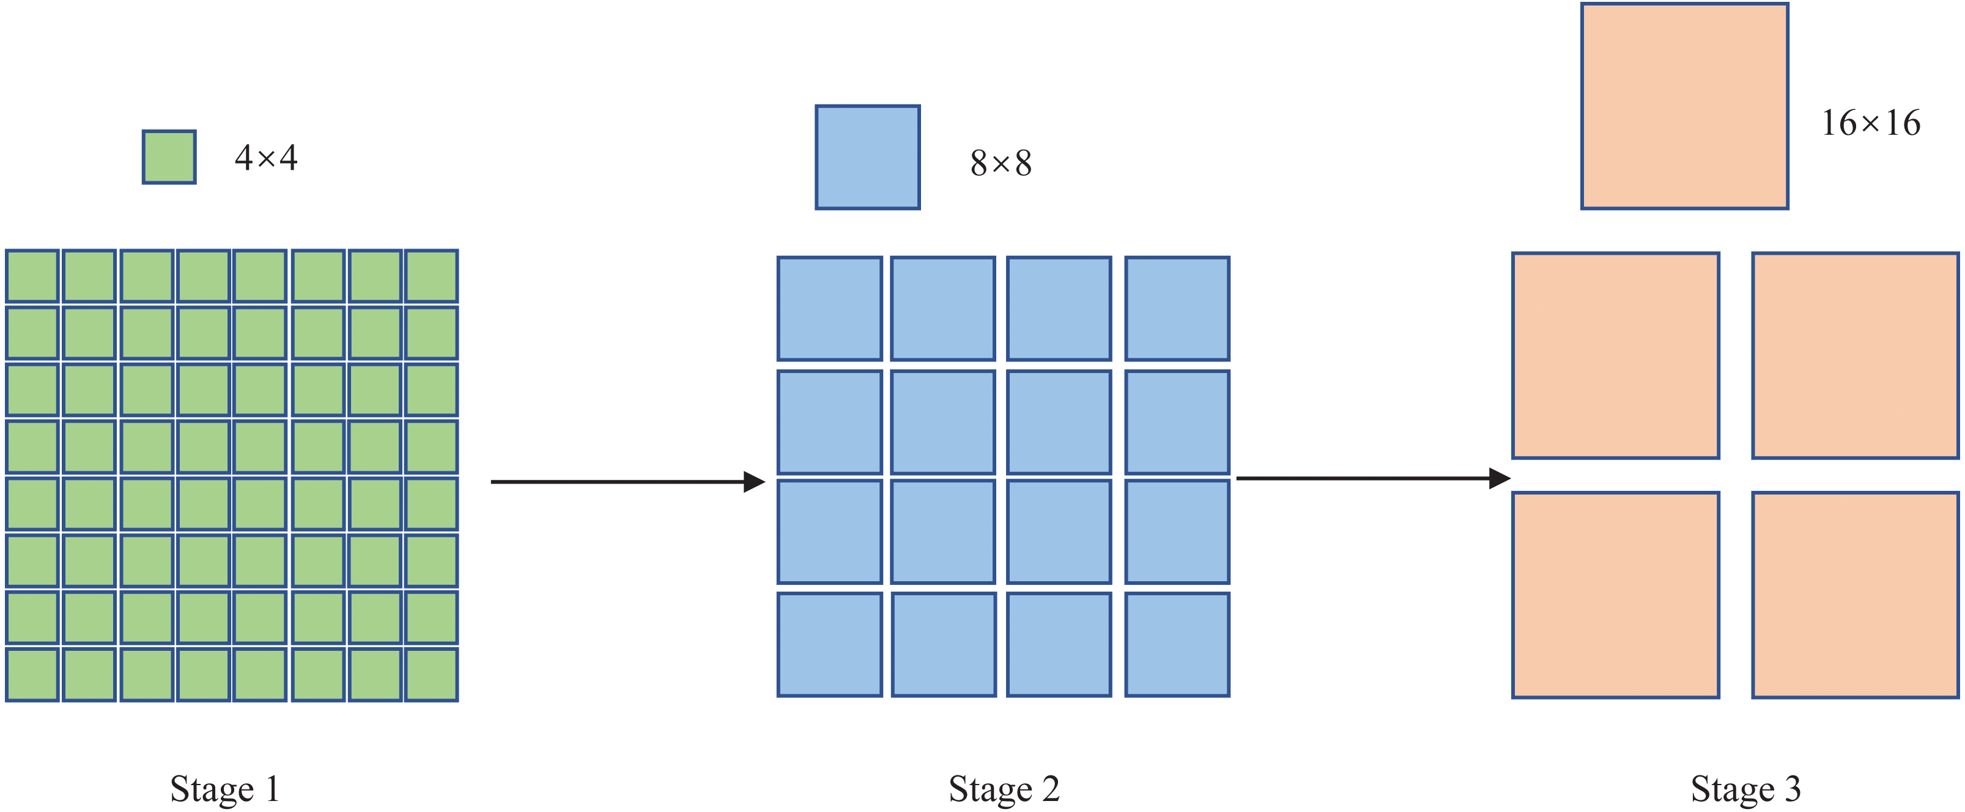
SWIN TRANSFORMER V1
PATCH PARTITION & LINEAR EMBEDDING & PATCH MERGING
Bước tạo patches như ViT.
Thay vì patch size 16x16 của ViT. Swin sử dụng patch size nhỏ hơn 4x4.
Qua mỗi stage các patch gần nhau sẽ được merge lại với nhau thành patch lớn hơn.
Bước embedding tương tự như Vision Transformer.

Slide 27
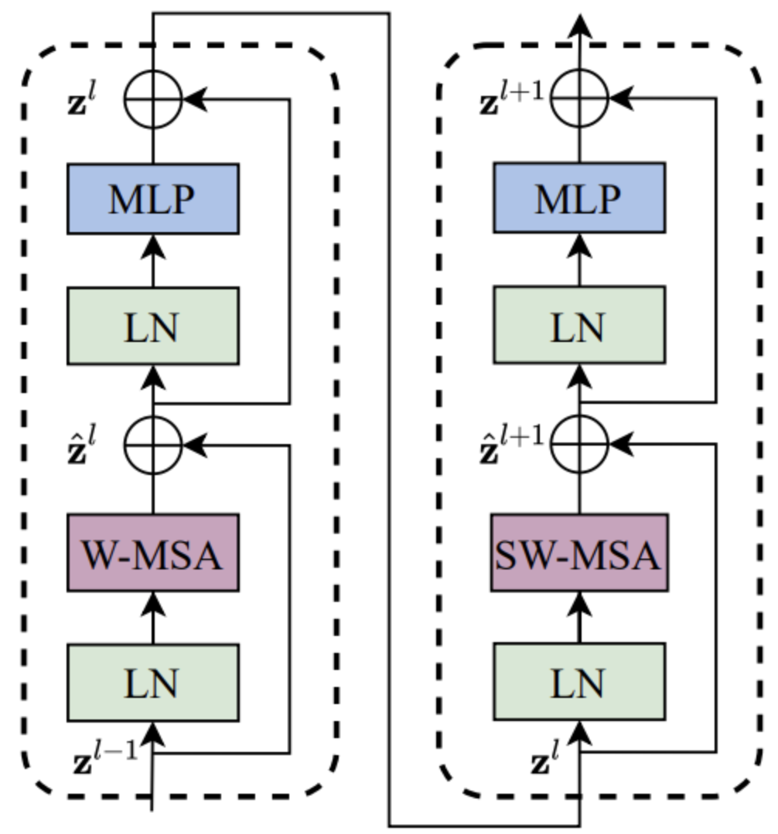
SWIN TRANSFORMER V1
SWIN TRANSFORMER BLOCK
Mỗi một stage của Swin sẽ gồm 2 hoặc 6 Swin Transformer Blocks nối tiếp nhau.
Mỗi block gồm có các layer giống như 1 block của ViT ngoại trừ layer Multihead SeltAttention thay bằng Window-MSA hoặc ShiftedWindow-MSA.

Slide 28
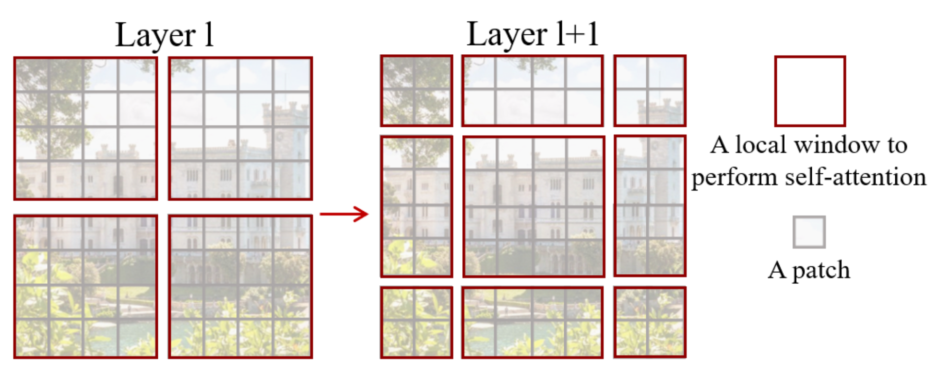
SWIN TRANSFORMER V1
WINDOW MULTIHEAD SELF ATTENTION (W-MSA) &
SHIFTED WINDOW MULTIHEAD SELF ATTENTION (SW-MSA)
Vision Transformer sử dụng Self Attention theo hướng global.
Swin cải tiến bằng cách giới hạn Self Attention trong từng local window.
Một window sẽ gồm nhiều patches nằm kề nhau.
Block ST đầu tiên sẽ chia thành các window tách rời có kích thước MxM.
Block ST thứ hai sẽ dịch (shift) các window này đi một khoảng (M/2,M/2).

Slide 29
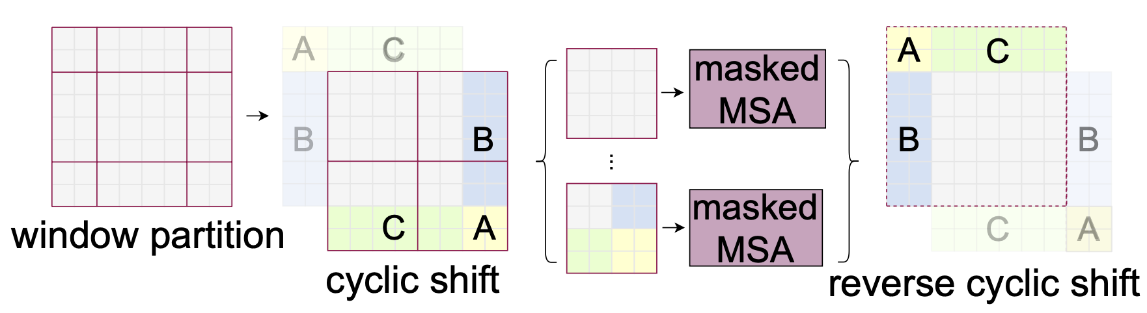
SWIN TRANSFORMER V1
CYCLIC SHIFT FOR EFFICIENT BATCH COMPUTATION
Ghép nối các phần thừa để tạo thành các window kích thước gốc.
Khi các window có chung kích thước thì có thể gộp thành batch để áp dụng tính toán song song trên GPU.

Slide 30

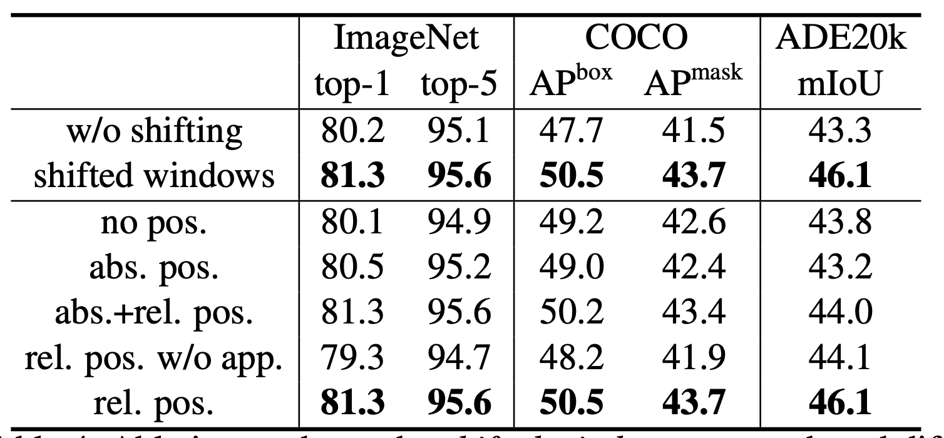
SWIN TRANSFORMER V1
RELATIVE POSITION BIAS
Position embedding sử dụng embedding matrix được huấn luyện thay vì phương pháp vị trí tuyệt đối sử dụng công thức (sin/cos).
Hệ số Bias được thêm vào phương trình Attention.
Hai thay đổi này giúp cải thiện đáng kể độ chính xác của mô hình.

Slide 31
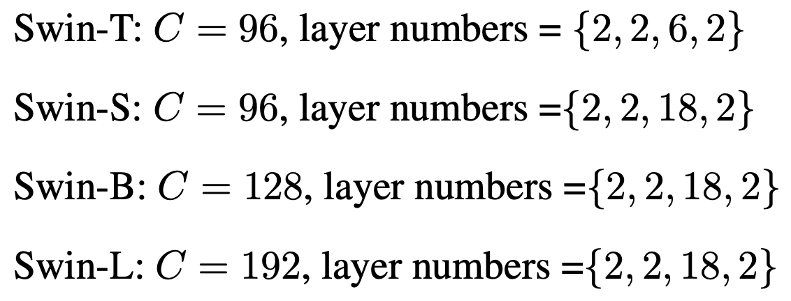
SWIN TRANSFORMER V1
SCALE
Swin Transformer gồm có các biến thể: Swin-T, Swin-S, Swin-B, Swin-L.
Các biến thể khác nhau ở kích thước số chiều của C và số ST blocks ứng với mỗi stage.

Slide 32
SWIN TRANSFORMER V1
PROS & CONS
Ưu điểm:
Sử dụng được cho nhiều bài toán khác nhau trong Computer Vision.
Hạn chế:
Chi phí tính toán vẫn lớn.
Quá trình huấn luyện vẫn chưa đủ ổn định để xây dựng được các mạng có kiến trúc quá sâu.

Slide 33
III. SWIN TRANSFOMER V2

Slide 34
1. KIẾN TRÚC TỔNG QUAN

Slide 35
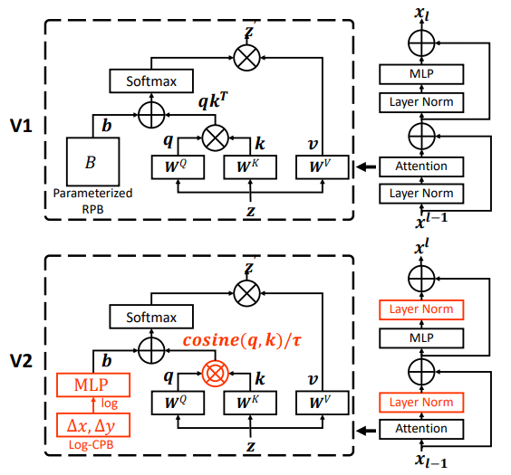
TỔNG QUAN
Được giới thiệu tháng 11/2021.
Dựa trên kiến trúc của Swin Transformer V1, có thêm một số cải tiến để cải thiện hiệu năng cũng như độ phân giải đầu vào.
Mô hình lên tới 3 tỷ tham số, huấn luyện với độ phân giải lên tới 1536x1536 pixels.
Thiết lập SOTA trên các thang đo đại diện cho các bài toán về thị giác máy tính.

Slide 36
2. CÁC KỸ THUẬT MỚI ĐƯỢC ĐỀ XUẤT

Slide 37
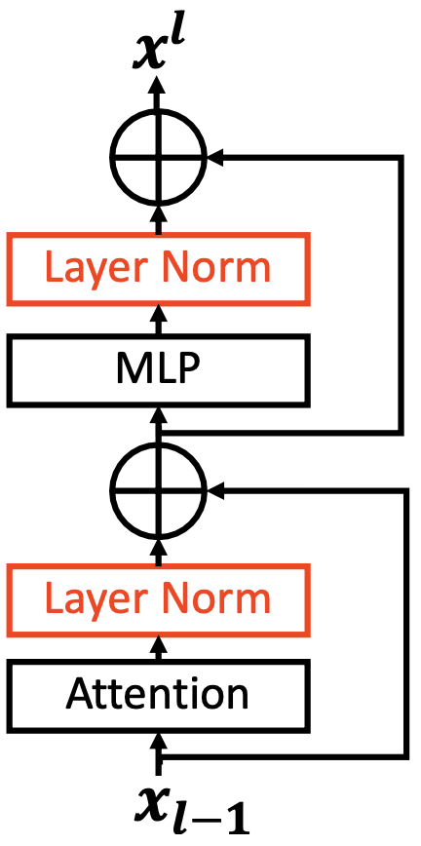
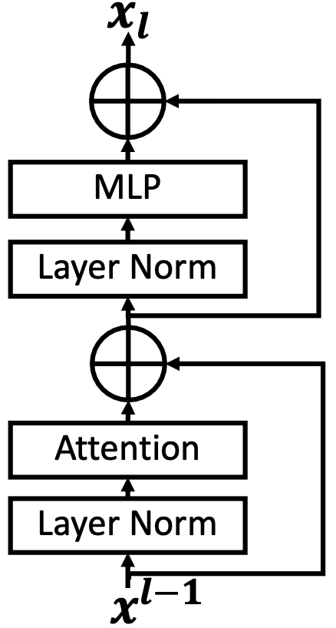
MỞ RỘNG NĂNG LỰC MÔ HÌNH
RESIDUAL POST NORMALIZATION
Residual block được chuẩn hóa bằng LayerNorm ngay trước khi được gộp vào nhánh chính.
Cấu hình này giúp trọng số không bị tích lũy giá trị khi xuống các lớp sâu hơn.
Nhờ vậy có thể huấn luyện được mạng sâu hơn.

Slide 38
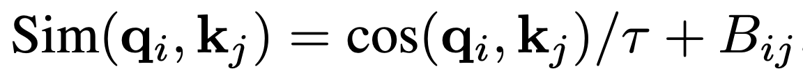
MỞ RỘNG NĂNG LỰC MÔ HÌNH
SCALED COSINE ATTENTION
Residual block được chuẩn hóa bằng LayerNorm ngay trước khi được gộp vào nhánh chính.
Cấu hình này giúp trọng số không bị tích lũy giá trị khi xuống các lớp sâu hơn.
Nhờ vậy có thể huấn luyện được mạng sâu hơn.

Slide 39
MỞ RỘNG NĂNG LỰC MÔ HÌNH
Post normalization
Scaled cosine attention

Slide 40
MỞ RỘNG ĐỘ PHÂN GIẢI
Continuous relative position bias
Log-spaced coordinates

Slide 41
TIỀN HUẤN LUYỆN TỰ GIÁM SÁT
Continuous relative position bias
Log-spaced coordinates

Slide 42
CÁC KỸ THUẬT TIẾT KIỆM BỘ NHỚ GPU
Continuous relative position bias
Log-spaced coordinates

Slide 43
V. MỘT SỐ KẾT QUẢ ĐÁNH GIÁ

Slide 44
VI. KẾT LUẬN

Slide 45
XIN CẢM ƠN!
hung.ttkt1@gmail.com

